Slide 1
Arbori binari de cautare

Slide 2
Arbori binari de cautare
cautare
inserare
stergere
analog al listei ordonate (performanta operatiei de cautare)

Slide 3
Arbori binari de cautare - definitii
  Structura
  Arbore binar
  cu chei de un tip total ordonat
  pentru orice nod u al său avem relaţiile:
  (1) info[u] > info[v], pentru orice v in left[u]
  (2) info[u] < info[w], pentru orice w in right[u].

Slide 4
Arbori binari de cautare – def recursiva
Un arbore binar de cautare T este:
    (1) fie un arbore vid (T=∅).
    (2) fie e nevid,
    şi atunci conţine un nod numit rădăcină, cu info de un tip totul ordonat
    împreună cu doi subarbori binari de cautare disjuncţi (numiţi subarborele stâng, left, respectiv subarborele drept, right)
    si astfel incit
  (1’) info[root(T)] > info[root(left[T])]
  (2’) info[root(T)] < info[root(right[T])]

Slide 5
  Arbori binari de cautare – Chei multiple
  Contorizare aparitii
  Reprezentare efectiva a cheilor multiple:
  Numim arbore binar de căutare nestrict la stânga un arbore binar T cu proprietatea că în fiecare nod u al său avem relaţiile:
  (3) info[u] >= info[v], pentru orice v in left[u]
  (4) info[u] < info[w], pentru orice w in right[u].
  Analog, arbore binar de căutare nestrict la dreapta, cu relaţiile:
  (5) info[u] > info[v], pentru orice v in left[u]
  (6) info[u] <= info[w], pentru orice w in right[u].

Slide 6
  Legatura cu sortarea
  parcurgerea în inordine (SRD) a unui abc produce o listă ordonată crescător a cheilor.
  De aceea structura de arbore binar de căutare este potrivită pentru seturi de date pe care, pe lângă inserări şi ştergeri, se cere destul de frecvent ordonarea totală a cheilor.

Slide 7
Arbori binari de cautare -exemple
44
44
22
77
22
77
11
33
99
11
33
44
99
88
22
88
99
(a) Arbore binar de căutare strict.
(b) Arbore binar de căutare nestrict
la dreapta. Cheile 22, 44 şi 99 sunt
chei multiple.

Slide 8
Cautarea in a.b.c. - iterativ
Search (Root, Val) – cauta in abc Root valoarea Val, iterativ, ptr curent Loc
Se pleaca de la Loc := Root;
while (Loc <> nul) and not found do
if info(Loc) = Val then
found := true;
cautare cu succes
Return Loc
else if info(Loc) > Val then
Loc:= left(Loc)
else
Loc:= right(Loc)
Loc = nul codifica cautare fara succes

Slide 9
Cautarea in a.b.c. - recursiv
SearchRec (Val, Root)
if Root= nul then
{Cautare fara succes}
else {Root<>nul}
If info(Root)=Val
{Cautare cu succes}
if Val < info(Root) then
SearchRec (Val, left(Root))
else if Val > info(Root) then
SearchRec (Val, right(Root))

Slide 10
Cautare cu inserare in a.b.c.- recursiv
SearchIns (Val, Root)
{pt. cheile multiple se incrementeaza un camp contor}
if Root= nul then {Val nu a fost găsit şi va fi inserat}
insereaza nod nou cu Val
incrementeaza contor
else {Root <> nul}
if Val < info(Root) then
SearchIns (Val, Left(Root))
else if Val > info(Root) then
SearchIns (Val, Right(Root))
else {Val a fost găsit}
incrementeaza contor

Slide 11
Creare a.b.c. prin inserari repetate
Root:= nul; {iniţializarea arborelui cu arborele vid}
while mai exista data x de inserat do read (x);
SearchIns (x, Root)

Slide 12
Stergere nod din a.b.c.
  (Avem ptr p pe nodul de sters, si tp pe tatal sau)
  Caz 1) Nodul de sters are cel mult 1 fiu nevid
  tp := unicul fiu nevid
  Caz 2) Nodul de sters are ambii fii nevizi
  eliminam doar valoarea info(p)
  cautam o alta valoare in arbore, care
  sa poata urca in acest nod (separator)
  sa fie intr-un nod usor de sters (caz 1)

Slide 13
Stergere nod din a.b.c.
  Caz 1) Nodul de sters are cel mult 1 fiu nevid
  Exemplu: - nodul de sters este 99
44
44
22
77
22
77
11
33
99
11
33
88
88
  Subarborele stang (nevid) al nodului cu cheia 99 devine subarbore drept pentru nodul cu cheia 77.

Slide 14
Stergere nod din a.b.c.
  Caz 2) Nodul de sters are ambii fii nevizi
  Exemplu: - nodul de sters este 22
44
44
22
77
15
77
11
33
99
11
33
99
88
13
88
15
13
  Se determina predecesorul in inordine (15)
  Valoarea cheii se copiaza in locatia nodului de sters
  Se sterge nodul cu cheia 15

Slide 15
Complexitatea operaţiilor la arborele binar de căutare.
Operaţiile de inserare şi ştergere de noduri într-un arbore binar de căutare depind în mod esenţial de operaţia de căutare.
Căutarea revine la parcurgerea, eventual incompletă, a unei ramuri, de la rădăcină până la un nod interior în cazul căutării cu succes, sau până la primul fiu vid întîlnit în cazul căutării fără succes (şi al inserării).
Performanţa căutării depinde de lungimea ramurilor pe care se caută;
lungimea medie a ramurilor,
lungime maximă = adâncimea arborelui.
Forma arborelui, deci şi adâncimea depind, cu algoritmii daţi, de ordinea introducerii cheilor
cazul cel mai nefavorabil, în care adâncimea arborelui este n, numărul nodurilor din arbore, adică performanţa căutării rezultă O(n).
Avem (vom demonstra) o limită inferioară pentru adâncime de ordinul lui log₂n, ceea ce însemnă că performanţa operaţiei de căutare nu poate coborâ sub ea.
Ne punem problema dacă putem atinge această valoare optimă.

Slide 16
Detalii… implementare… Pascal!

Slide 17
Cautarea in a.b.c.
function Loc (Val: integer; Root: pnod): pnod;
var found: boolean;
begin
Loc :=Root;
found:= false;
while (Loc <> nil) and not found do
begin
if Loc↑.info = Val then
found = true;
else if Loc↑.info > Val then
Loc:= Loc↑.left
else
Loc:= Loc↑.right
end;
end; {function Loc}

Slide 18
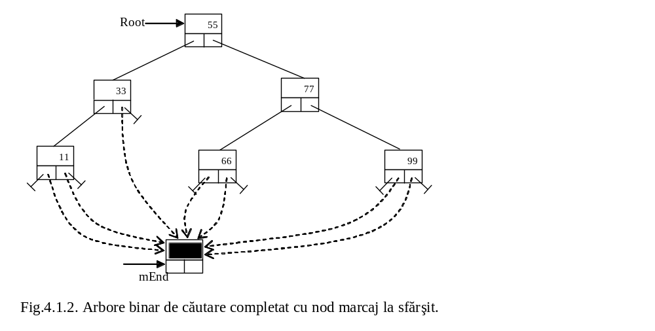
Cautarea in a.b.c. cu nod marcaj

Slide 19
Cautare cu inserare in a.b.c. - iterativ
procedure SearchInsIterativ (x: integer; var root: pnod; var p:pnod);
var p1: pnod; d: integer;
begin {iniţializarea pointerilor pentru parcurgere}
p1:= nil; p:= root; d:=1;
while (p<>nil) and (d<>0) do
    if x<p↑.info then
    begin
      p1:= p;
        p:= p↑.left ;
        d:= -1
end
      else if x>p↑.info then
      begin
      p1:= p;
      p:= p↑.right;
      d:= 1;
end
    else {x= p↑.info}
      d:= 0;
...

Slide 20
Cautare cu inserare in a.b.c. - iterativ (cont.)
...
if p<>nil then
{d=0 şi am găsit x în arborele root,deci trebuie incrementat contorul}
p↑.contor:= p↑.contor+1;
else {p=nil şi facem inserarea}
begin
new(p);
with p↑ do begin
info:= x;
contor:= 1;
left:= nil;
right:= nil
end
{legarea noului nod la tata}
if p1=nil then root:=p1 {cazul inserării într-un arbore vid}
else if d<0 then
p1↑.left:= p;
else p1↑.right:= p
end
end; {procedura SearchInsIterativ}

Slide 21
Stergere nod din a.b.c.
  procedure Search Del (x: integer; root: pnod );
var p1, p2, falseroot: pnod;
{p1, p2 pointeri curenţi, falseroot pentru nod fals înainte de rădăcină }
{Delete1 sterge nod cu cel mult un fiu nevid,
Delete2 sterge nod cu doi fii nevizi}
procedure Delete1(var p: pnod);{Şterge nodul p↑ cu cel mult un succesor}
begin
if p↑.left = nil then
p: = p↑.right
else p: =p↑.left
end; {Delete 1}
...

Slide 22
procedure Delete 2 (var p: pnod ); {şterge nodul p↑ cu doi succesori }
{caută predecesorul în inordine al lui p↑.info mergând un pas la stânga, apoi la dreaptacât se poate . Parcurgerea se face cu r şi q = tată r }
var q, r: pnod; { d1 = -1 <=> r = q↑.left }
d1: integer; { d1 = 1 <=> r = q↑.right }
begin
(a) q: = p
r: = p↑.left
d1: = -1
while r↑.right <> nil do
begin
q: = r
r: = r↑.right;
d1: = 1
end
(b) p↑.info: = r↑.info; {Se copiază în p↑ valorile din r↑}
p↑.contor = r↑.contor;
(c) {Se leagă de tată, q, subarborele stâng al lui r }
if d1< 0 then
q↑.left: = r↑.left
else q↑.right: = r↑.left
end; {Delete 2}

Slide 23
begin {Search Del}
new( falseroot ); falseroot↑.right: = root ; {adăugăm nod marcaj}
p1: = root; p2: = falseroot;
d: = 1; found: = false
while (p1<> nil ) and not found do
begin
p2: = p1
if x < p1↑.info then begin
p2: = p1; p1: = p1↑.left; d: = -1
end
else if x > p1↑.info then begin
p2: = p1; p1: = p1↑.left; d: = 1
end
else found: = true
end;
if not found then "Nu am găsit "
else {found = true şi trebuie să şterg nodul p1↑}
begin
if (p1↑.left=nil ) or (p1↑.right = nil ) then
Delete1 (p1) {ştergere caz 1}
else Delete 2 (p1); {ştergere caz 2}
{legarea noului nod p1↑ de tatăl său p2↑}
if d > 0 then
p2↑.right: = p1
else p2↑.left: = p1
end
end; {procedure SearchDel}

